Slide 1


PHÉP CỘNG TRONG PHẠM VI 5

Slide 2

BÀI CŨ:
3
2
+
+
1
1
4
3

Slide 3

Toán
PHÉP CỘNG TRONG PHẠM VI 5
4
+
1
=
5

Slide 4
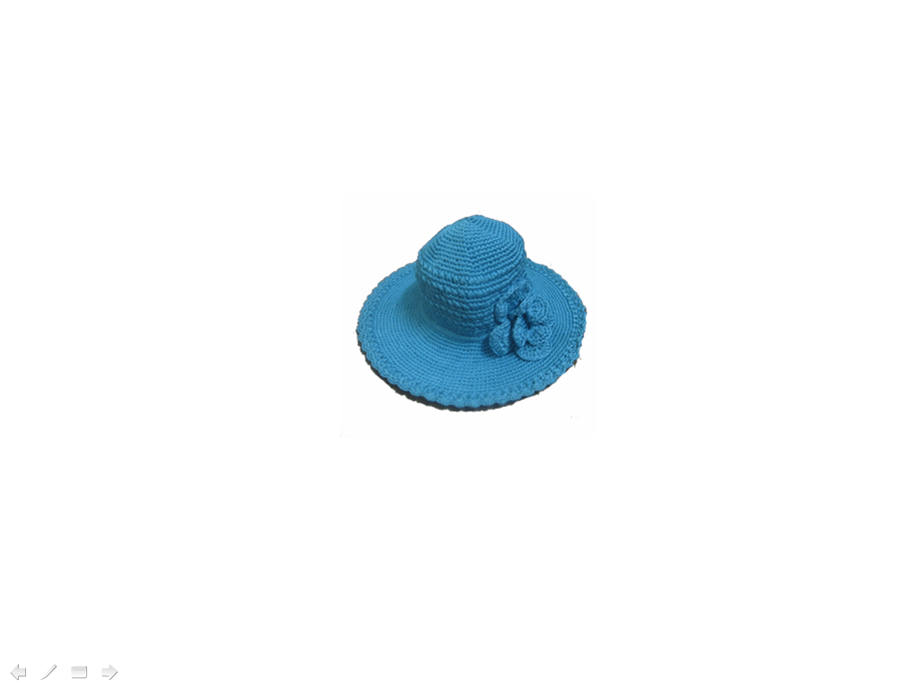
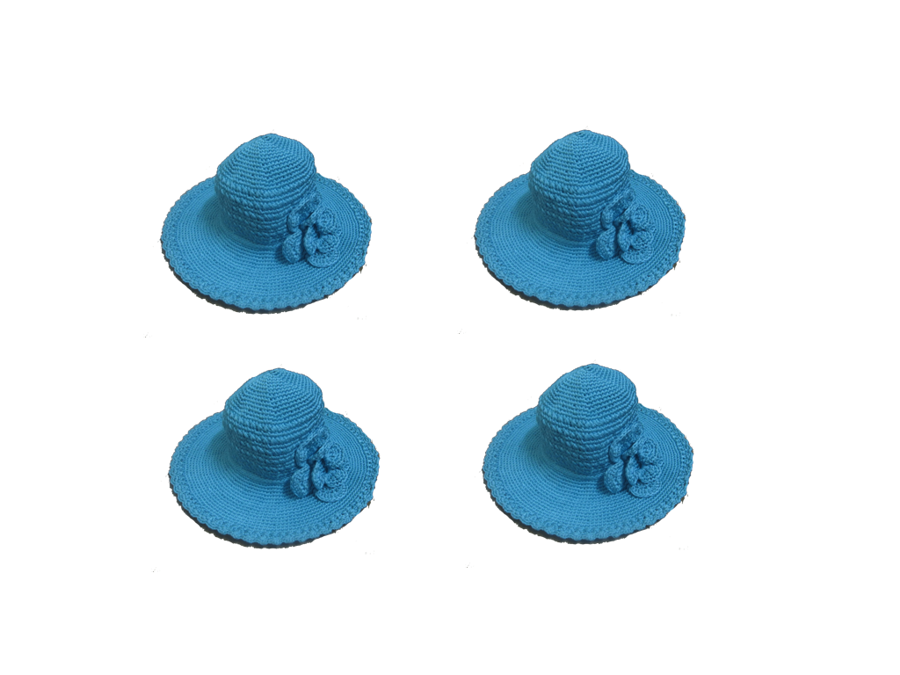
Toán
PHÉP CỘNG TRONG PHẠM VI 5
4
1
5
4
+
1
=
5
+
=
1
+
4
1
+
4
=
5
5
=

Slide 5


Toán
PHÉP CỘNG TRONG PHẠM VI 5
4
1
5
+
=
1
+
4
=
5
3
+
2
5
=

Slide 6


Toán
PHÉP CỘNG TRONG PHẠM VI 5
4
1
5
+
=
1
+
4
=
5
3
2
5
+
=
2
3
5
+
=

Slide 7
Toán
PHÉP CỘNG TRONG PHẠM VI 5
4 + 1 = 5
1 + 4 = 5
3 + 2 = 5
2 + 3 = 5

Slide 8
Toán
PHÉP CỘNG TRONG PHẠM VI 5
4 + 1 = 5
4
1
1 + 4 = 5
1
4
4
5
1

Slide 9
Toán
PHÉP CỘNG TRONG PHẠM VI 5
3 + 2 = 5
2 + 3 = 5
3
5
2

Slide 10
PHÉP CỘNG TRONG PHẠM VI 5
Bài 1: Tính
4 + 1 = 2 + 2 =
3 + 2 = 2 + 3 =
2 + 3 = 4 + 1 =
1 + 4 = 3 + 1 =

Slide 11
PHÉP CỘNG TRONG PHẠM VI 5
Bài 1: Tính
4 + 1 = 5 2 + 2 = 4
3 + 2 = 5 2 + 3 = 5
2 + 3 = 5 4 + 1 = 5
1 + 4 = 5 3 + 1 = 4

Slide 12
PHÉP CỘNG TRONG PHẠM VI 5
Bài 2: Tính
4
2
2
3
4
1
1
+
+
+
+
+
+
+
1
3
2
2
1
4
3
5
5
4
5
5
4

Slide 13


Toán
PHÉP CỘNG TRONG PHẠM VI 5
Bài 4: Viết phép tính thích hợp
4
+
1
=
5

Slide 14
Trò chơi
2
1
6
3 + 2 =
2 +
= 5
0
4
5
+ 3 = 5
1 + = 5
3
4 + = 5

Slide 15

DẶN DÒ
1/ Thuộc bảng cộng trong phạm vi 5

Slide 16
CHÂN THÀNH CẢM ƠN QUÝ THẦY CÔ!

